Slide 1
Фундаментальная нейронаука для нейровизуализации
Дизайн эксперимента

Slide 2
Дизайн эксперимента
Цель эксперимента:
• Используйте стимулы, чтобы вызвать интересующее психологическое состояние.
• Измерьте активность мозга, связанную с интересующим психологическим состоянием.

Slide 3
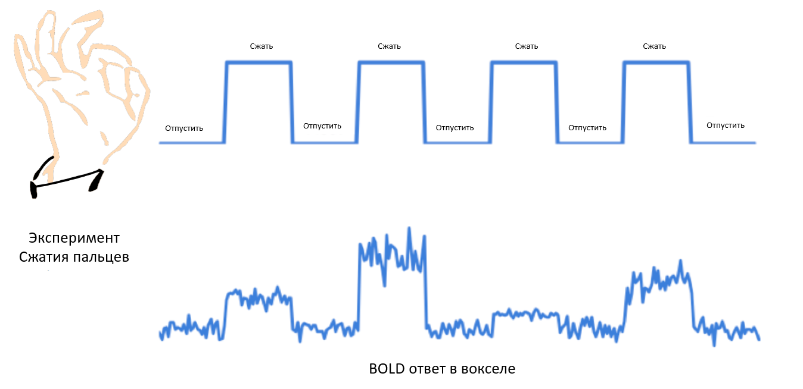
Дизайн эксперимента

Slide 4
Дизайн эксперимента
Соображения:
• Технические ограничения
• Психологическое состояние
• Статистический дизайн

Slide 5
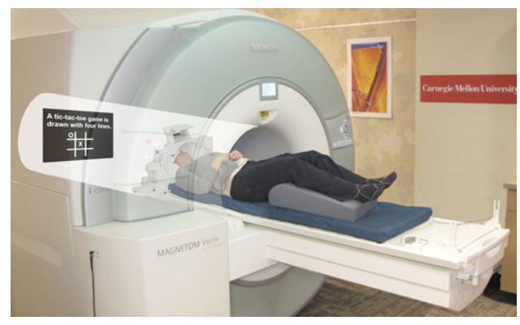
Технические ограничения
Технические ограничения :
• Ограниченное поле зрения и варианты ответа

Slide 6
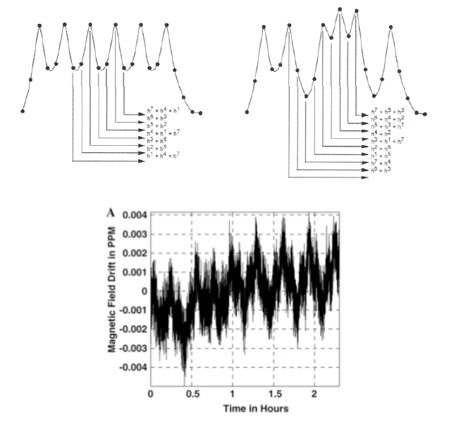
Технические ограничения
Фиксированный интервал
Случайный интервал
Технические ограничения :
• Ограниченное поле зрения и варианты ответа
• Время и продолжительность стимула

Slide 7
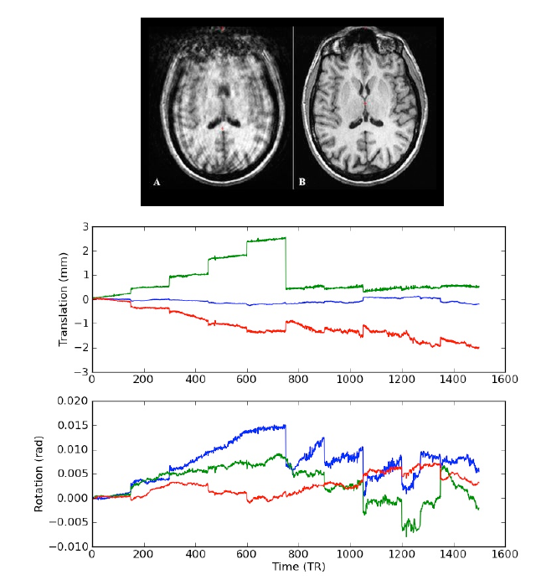
Технические ограничения
Технические ограничения :
• Ограниченное поле зрения и варианты ответа
• Время и продолжительность стимула
• Движение субъекта

Slide 8
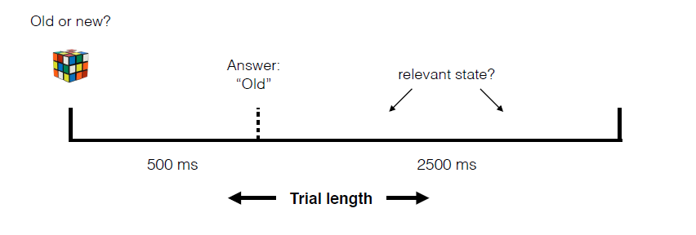
Психологическое состояние
Вызывает ли стимул заданное психологическое состояние:
• Насколько эффективно субъект выполняет поставленную задачу?
Старый или новый?
Ответ:
"Старый"
соответствующее состояние?
Продолжительность испытания

Slide 9
Психологическое состояние
Вызывает ли стимул заданное психологическое состояние:
• Эффективно ли подопытный выполняет поставленную задачу?
• Использует ли субъект кратчайший путь или стратегию?
Задача Иди-не-Иди: N P S X R Q S X T X S X

Slide 10
Психологическое состояние
Вызывает ли стимул заданное психологическое состояние:
• Эффективно ли подопытный выполняет поставленную задачу?
• Использует ли субъект кратчайший путь или стратегию?
• Как долго длится психологическое состояние?
• Сложность познавательной задачи
• Эмоциональные отклики

Slide 11
Психологическое состояние
Вызывает ли стимул заданное психологическое состояние:
• Эффективно ли подопытный выполняет поставленную задачу?
• Использует ли субъект кратчайший путь или стратегию?
• Как долго длится психологическое состояние?
• Вызывает ли задание непредвиденные психологические состояния

Slide 12
Статистический дизайн
• Какие бывают зависимые и независимые переменные
• Будут ли независимые переменные иметь несколько уровней
• Как будут организованы стимулы? Блокировать? Связанные с событием?

Slide 13
Статистический дизайн
Общие экспериментальные планы:
• Дизайн вычитания
• Факторный дизайн
• Параметрический дизайн
• Индивидуальные различия подходов
• Дизайн показателей результатов
Фундаментальный компромисс:
• Меньшее количество условий приводит к большей мощности, но меньшей специфичности
• Чем больше условий, тем хуже мощность, но больше возможностей для вывода.

Slide 14
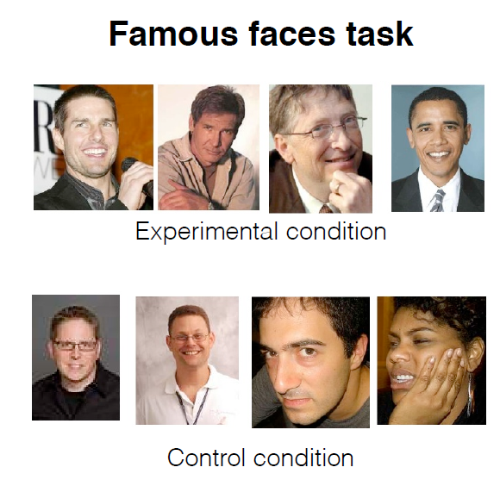
Статистический дизайн
Задача знаменитых лиц
Дизайн вычитания:
• Вычитание активации во время контрольной задачи из активации во время экспериментальной задачи показывает только активацию, относящуюся к рассматриваемому когнитивному процессу. Задача А - Задача Б.
• Работает в тех случаях, когда ожидается, что когнитивный процесс будет категориальным.
Условия эксперимента
Условие контроля

Slide 15
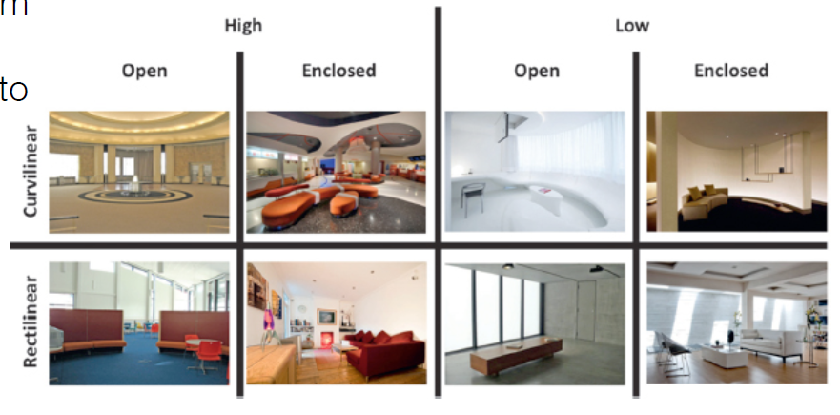
Статистический дизайн
Факторный дизайн:
• Позволяет тестировать несколько факторов и взаимодействие между ними
• Взаимодействия иногда трудно интерпретировать

Slide 16
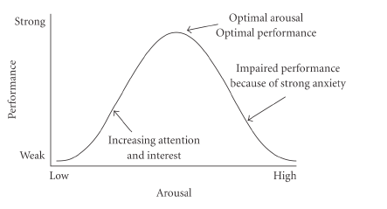
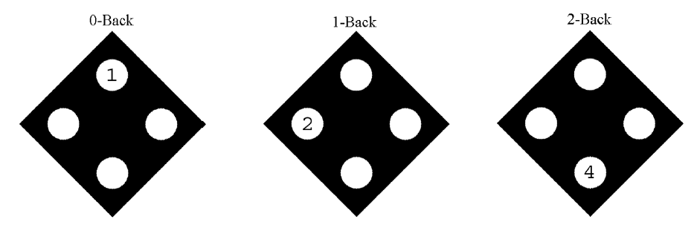
Статистический дизайн
Психологические состояния не могут быть линейными!
Параметрический дизайн:
• Локальная активность варьируется в результате трудностей или когнитивных требований.
• Используйте задания с уровнями сложности.
Сильный
Оптимальное представление и возбуждение
Снижение работоспособности из-за сильного беспокойства
Представление
Повышение внимания и интереса
Слабый
Низкий
Возбуждение
Высокий
0-Назад
1-Назад
2-Назад
Задача N-Назад

Slide 17
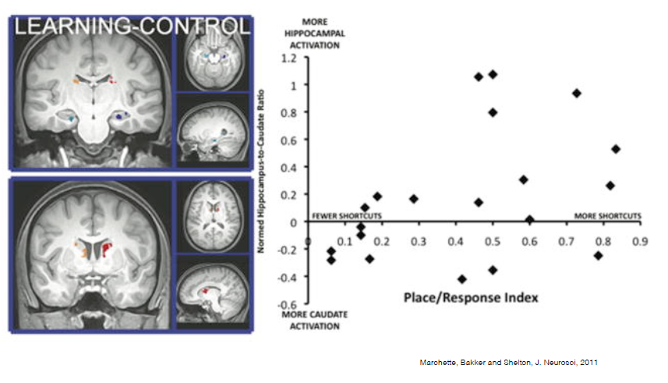
Статистический дизайн
Дизайн индивидуальных особенностей:
• Соотнесите производительность отдельного субъекта с нейронной реакцией.

Slide 18
Статистический дизайн
Дизайн показателей результатов:
• В рамках тематического дизайна
• Проверка эффекта от вмешательства:
• Препарат, средство, медикамент
• Практика или обучение
• DBS, TMS или ECT

Slide 19
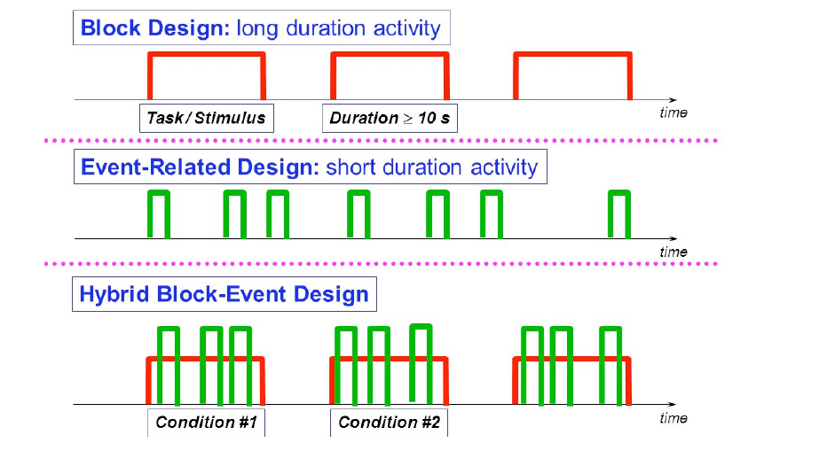
Статистический дизайн
Как будут организованы стимулы?
Блочный дизайн: длительная деятельность
Задача / Стимул
Продолжительность > 10 c
время
Событийный дизайн: краткосрочная деятельность
Гибридный Блок-Событийный дизайн
Условие #1
Условие #2
время

Slide 20
Дизайн эксперимента
Тщательный экспериментальный план и выбор экспериментальных и контрольных условий имеют решающее значение для результата исследования.

Slide 21
Обсуждение
Экспериментальный дизайн
Почему экспериментальный план эксперимента с функциональной визуализацией, сфокусированного на эмоциональных реакциях, обычно сложнее, чем эксперимент, сфокусированный на познании?

